Slide 1


M2 Programmation et Logiciel
M2 Exploration informatique des données et décisionnel
Présentation:
ROBOTS
Travail réalisé par :
BEL MEKNASSI Maroua
TOUIL Mahassine
Encadré par:
Mme RECANATI Catherine

Slide 2
Plan
Construction d’un robot
Types de robots
Robotique : Concept et développement
Limites et Avantages
Historique
Domaine d’utilisation
Robot Sophia
Projet de Fin d’Etudes | Juin 2016

Slide 3

Introduction
« L’être humain croira toujours que plus le robot paraît humain, plus il est avancé, complexe et intelligent. » Isaac Asimov
Présentation IHM – ROBOTS

Slide 4


Introduction
Présentation IHM – ROBOTS

Slide 5
1
Historique
Vidéo
Présentation IHM – ROBOTS

Slide 6


1
Historique
Présentation IHM – ROBOTS

Slide 7
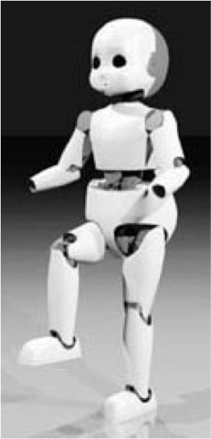
1
2
Robotique: Concept et développement
Définition Robot
Définition de La Robotique
Lois de la robotique
Composants du robot
Qu’est-ce qu'un robot?‎
Un robot est un dispositif mécanique, électronique et informatique pour réaliser ‎automatiquement des tâches répétitives et pénibles, ou difficiles voire impossibles aux hommes.
Robot Humanoïde
Projet de Fin d’Etudes | Juin 2016
Présentation IHM – ROBOTS

Slide 8
1
2
Robotique: Concept et développement
Définition Robot
Définition de La Robotique
Lois de la robotique
Composants du robot
Qu’est-ce que la robotique?
La robotique est l'ensemble des techniques permettant la conception et la réalisation de machines automatiques ou de robots.
Projet de Fin d’Etudes | Juin 2016
Présentation IHM – ROBOTS

Slide 9
1
2
Robotique: Concept et développement
Définition Robot
Définition de La Robotique
Lois de la robotique
Composants du robot
Première loi : Un robot ne peut porter atteinte à un être humain ni, restant passif, laisser cet être humain exposé au danger.
Deuxième loi : Un robot doit obéir aux ordres donnés par les êtres humains, sauf si de tels ordres sont en contradiction avec la première loi.
Troisième loi : Un robot doit protéger son existence dans la mesure où cette protection n’est pas en contradiction avec la première ou la deuxième loi.
Projet de Fin d’Etudes | Juin 2016
Présentation IHM – ROBOTS
Notes:
.

Slide 10
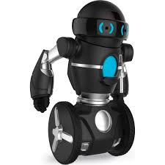
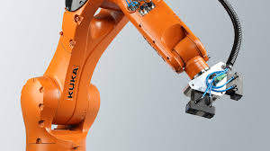
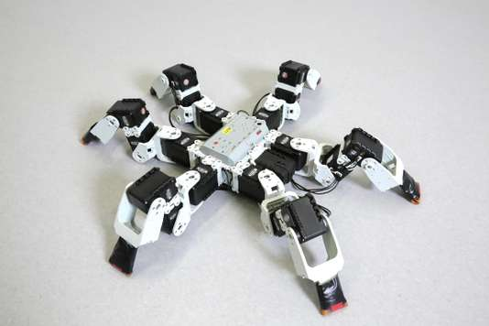
1
2
Robotique: Concept et développement
Définition Robot
Définition de La Robotique
Lois de la robotique
Composants du robot
Effecteurs
Ils permettent aux robots d’agir dans l’environnement
Bras de robot industriel
robot hexapode
Robot MiP
Projet de Fin d’Etudes | Juin 2016
Présentation IHM – ROBOTS

Slide 11
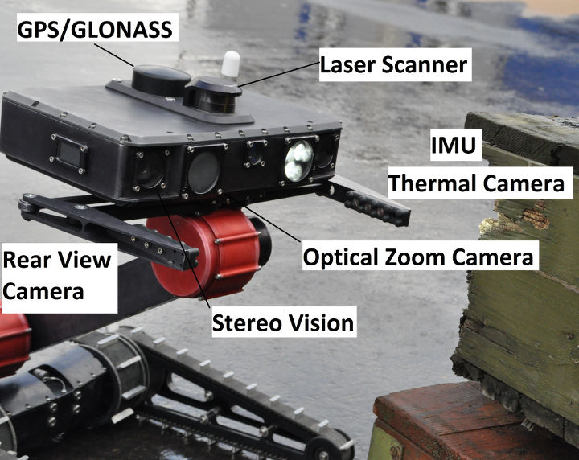
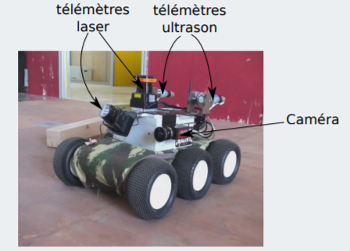
1
2
Robotique: Concept et développement
Définition Robot
Définition de La Robotique
Lois de la robotique
Composants du robot
Les capteurs
Les capteurs permettent aux robots de percevoir l’environnement dans lequel ils évoluent;
Proprioceptifs Extéroceptifs
Projet de Fin d’Etudes | Juin 2016
Présentation IHM – ROBOTS

Slide 12
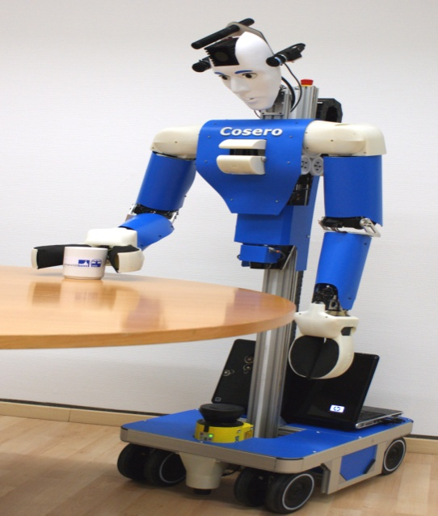
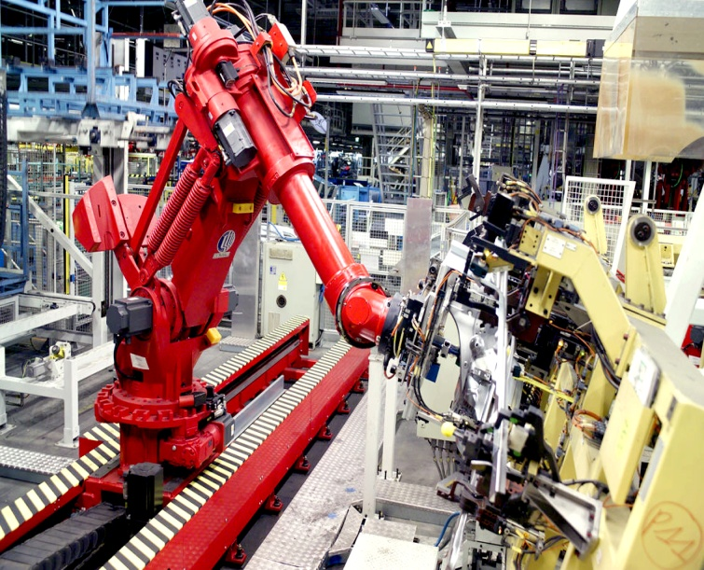
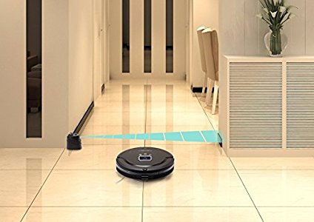
1
2
3
Types des robots
Robots manipulateurs
Robots Mobiles
Robots manipulateurs :
robots ancrés physiquement à leur place de travail et généralement mis en place pour réaliser une tâche précise ou répétitive;
Automate robot réactif robot cognitif
Mini robot Aspirateur
Projet de Fin d’Etudes | Juin 2016
Présentation IHM – ROBOTS

Slide 13
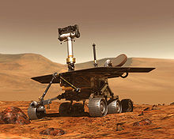
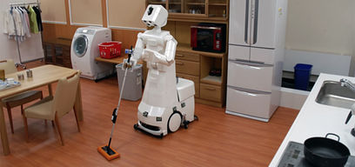
1
2
3
Types des robots
Robots manipulateurs
Robots Mobiles
robots mobiles :
robots capables de se déplacer dans un environnement. Ils sont équipés ou non de manipulateurs suivant leur utilisation;
Robots explorateurs Robots de service
Projet de Fin d’Etudes | Juin 2016
Présentation IHM – ROBOTS

Slide 14
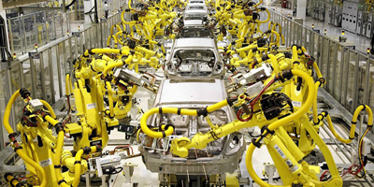
1
2
3
4
Les domaines d’utilisation
La robotique Industrielle
La robotique industrielle est officiellement définie par l'ISO , comme un contrôle automatique , reprogrammable dans trois ou plusieurs axes.
Projet de Fin d’Etudes | Juin 2016
Présentation IHM – ROBOTS

Slide 15
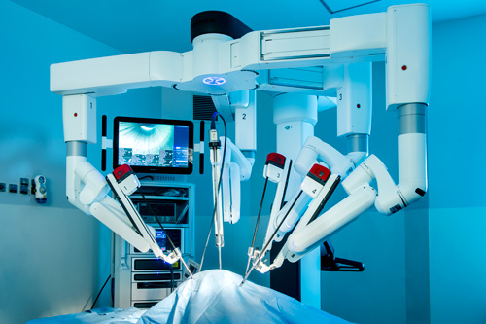
1
2
3
4
Les domaines d’utilisation
La robotique médicale
Un robot médicale est un système robotique utilisé dans le cadre d'une applications thérapeutique.
Projet de Fin d’Etudes | Juin 2016
Présentation IHM – ROBOTS

Slide 16
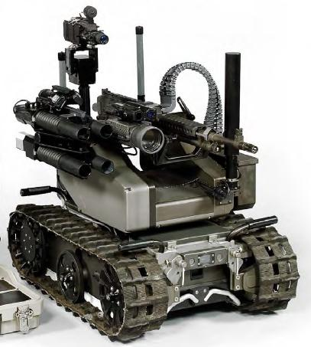
1
2
3
4
Les domaines d’utilisation
La robotique militaire
Un robot militaire , aussi appelé arme autonome , est un robot , autonome ou contrôler à distance , conçu pour des applications militaires.
Projet de Fin d’Etudes | Juin 2016
Présentation IHM – ROBOTS

Slide 17
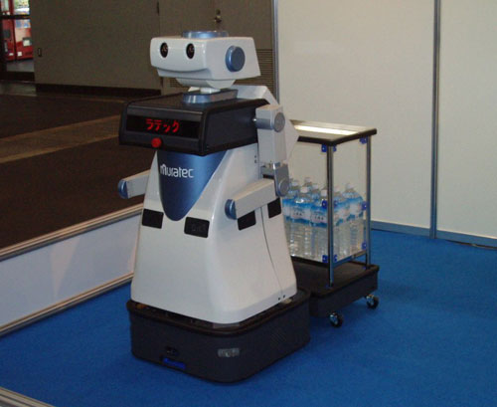
1
2
3
4
Les domaines d’utilisation
La robotique de transport
Un système automatique de transport fonctionnant de manière automatique , c'est a dire sans intervention humaine.
Projet de Fin d’Etudes | Juin 2016
Présentation IHM – ROBOTS

Slide 18
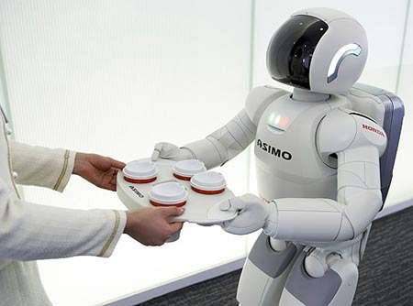
1
2
3
4
Les domaines d’utilisation
La robotique domestique
Un robot domestique est un robot de service personnel utilisés pour des taches ménagères,
Projet de Fin d’Etudes | Juin 2016
Présentation IHM – ROBOTS

Slide 19

1
2
3
4
Les domaines d’utilisation
Projet de Fin d’Etudes | Juin 2016
Présentation IHM – ROBOTS

Slide 20
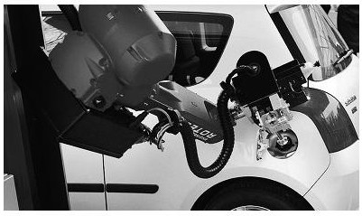
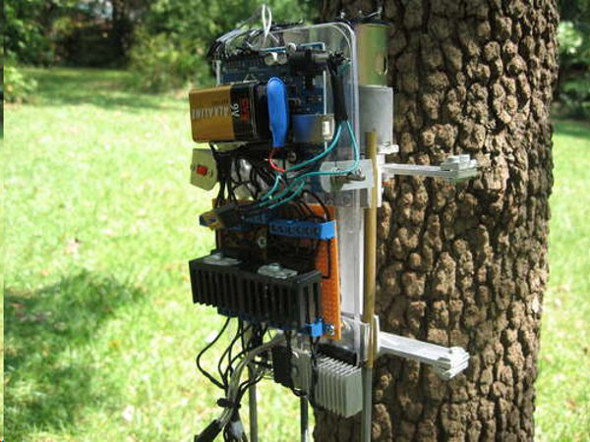
1
2
3
4
Les domaines d’utilisation
La Robotique de service
Projet de Fin d’Etudes | Juin 2016
Présentation IHM – ROBOTS

Slide 21
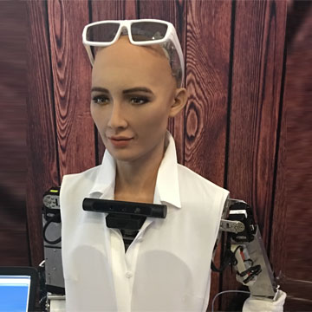
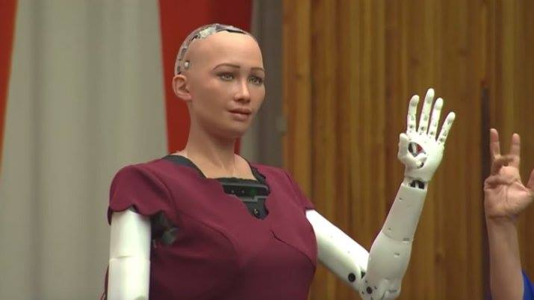
1
2
3
4
5
Robot Sophia
Définition
Capacités
Robot humanoïde mis au point par Hanson Robotics, une entreprise basée à Hong Kong
Il a été conçu pour tout apprendre en s’habituant au comportement des êtres humains
Sophia est capable de répondre aux questions et a été reçue en entrevue à maintes reprises
Projet de Fin d’Etudes | Juin 2016
Présentation IHM – ROBOTS

Slide 22

1
2
3
4
5
Robot Sophia
Définition
Capacités
Projet de Fin d’Etudes | Juin 2016
Présentation IHM – ROBOTS

Slide 23
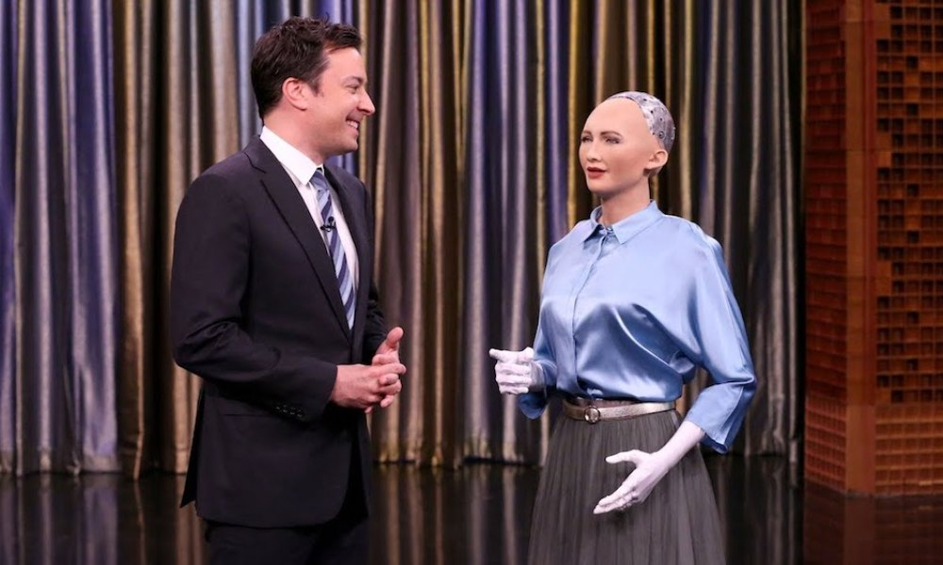
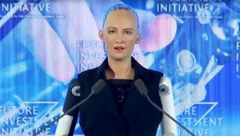
1
2
3
4
5
Robot Sophia
Définition
Capacités
Sophia est conceptuellement similaire au programme informatique ELIZA, une des premières tentatives élaborée afin de simuler une conversation humaine
Projet de Fin d’Etudes | Juin 2016
Présentation IHM – ROBOTS

Slide 24

1
2
3
4
5
Robot Sophia
Définition
Capacités
Projet de Fin d’Etudes | Juin 2016
Présentation IHM – ROBOTS

Slide 25
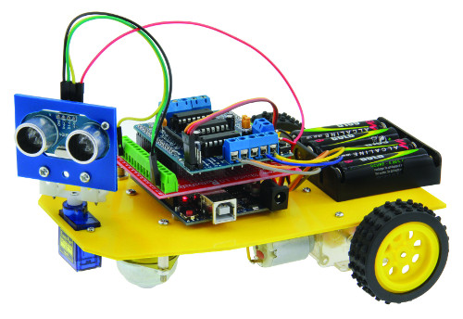
1
2
3
4
5
6
Construction Robot
Robot Eviteur d’obstacle
un robot à base d'Arduino qui utilise un capteur à ultrasons pour détecter la présence d'obstacles devant lui (et modifier sa trajectoire afin de les éviter).
Projet de Fin d’Etudes | Juin 2016
Présentation IHM – ROBOTS

Slide 26
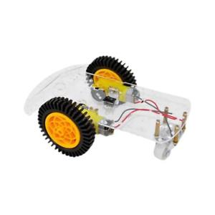
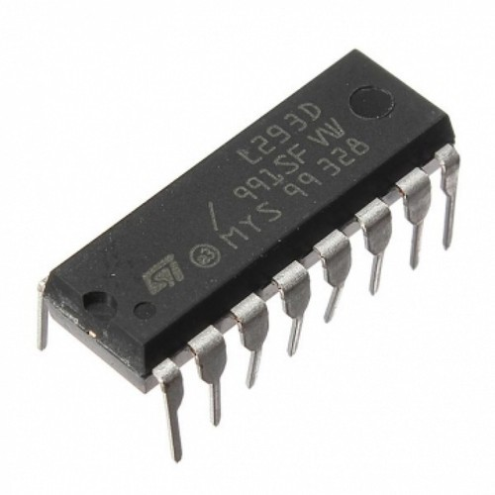
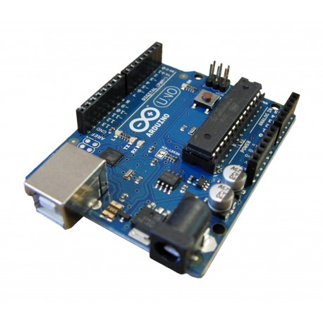
1
2
3
4
5
6
Construction Robot
Les composants
Carte Arduino Uno
Base de robot
L293D
Projet de Fin d’Etudes | Juin 2016
Présentation IHM – ROBOTS

Slide 27
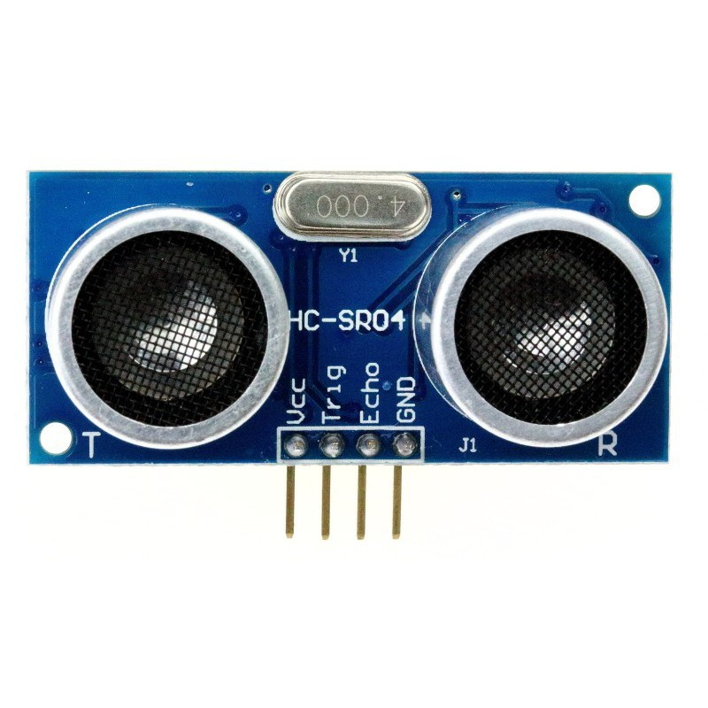
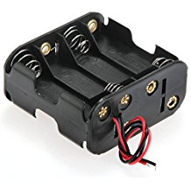
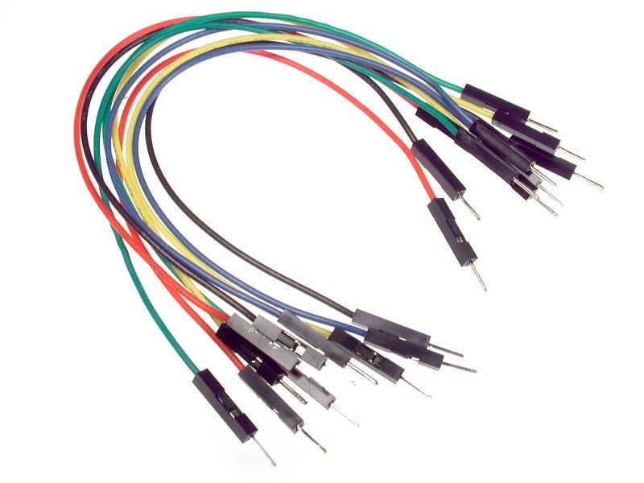
1
2
3
4
5
6
Construction Robot
Les composants
Capteurs Ultrason
Support piles
Câbles
Projet de Fin d’Etudes | Juin 2016
Présentation IHM – ROBOTS

Slide 28
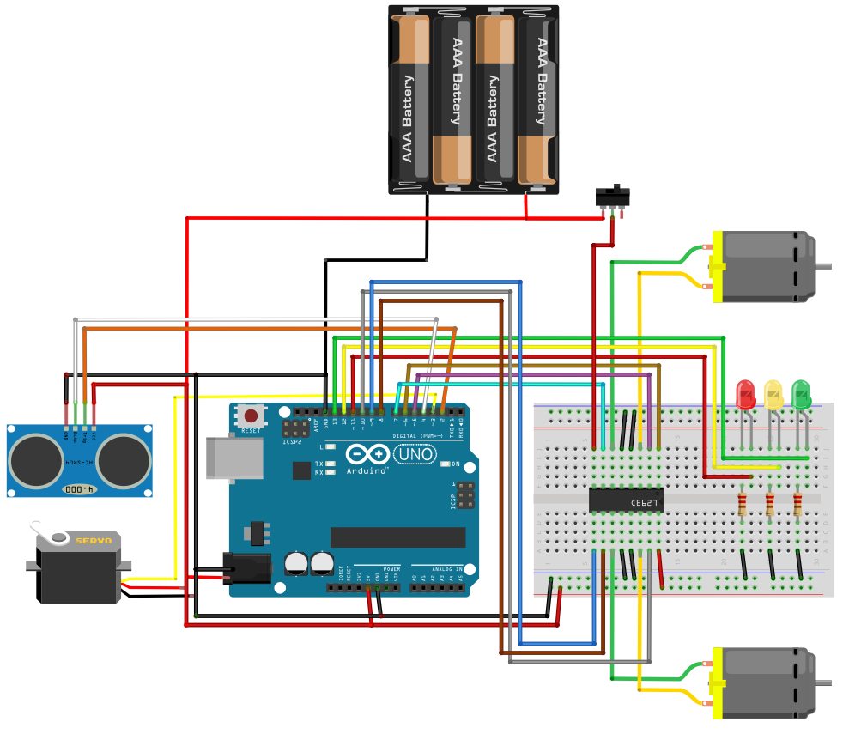
1
2
3
4
5
6
Construction Robot
Schéma
Projet de Fin d’Etudes | Juin 2016
Présentation IHM – ROBOTS

Slide 29
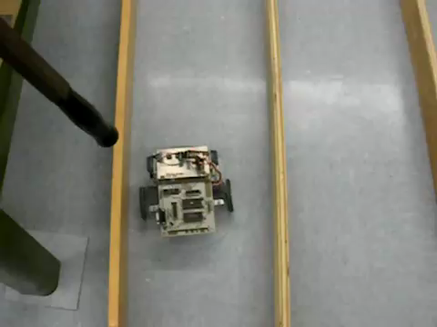
1
2
3
4
5
6
Construction Robot
Vidéo
Projet de Fin d’Etudes | Juin 2016
Présentation IHM – ROBOTS

Slide 30

1
2
3
4
5
6
7
Avantages et limites
Les limites
Autonomie limitée
Problèmes d’adaptation du robot à son environnement
Manque de fiabilité
Danger pour l'Homme
Projet de Fin d’Etudes | Juin 2016
Présentation IHM – ROBOTS

Slide 31

1
2
3
4
5
6
7
Avantages et limites
Les avantages
Les robots industriels apparaissent comme l’outil incontournable pour développer l’entreprise.
Les robots industriels sont à l’image du salarié parfait.
Simplifier la vie de l'homme.
Remplacer l'homme pour les tâche difficile.
Projet de Fin d’Etudes | Juin 2016
Présentation IHM – ROBOTS

Slide 32

Stage d’application| Juillet 2015

